Slide 1
Mesure de formes réfléchissantes gauches par déflectométrie
Y. Surrel

Slide 2
Introduction
L’interférometrie (Michelson, Fizeau…) est la technique reconnue pour faire la mesure des formes réfléchissantes avec précision
Nécessite de la lumière cohérente (laser)
Formes gauches : problème des franges localement trop serrées
Très sensible aux vibrations…
… à moins que l’on n’utilise l’interférométrie différentielle (mesure de pentes, "common path interferometer")…
… qui pose le problème de l’intégration des pentes et de l’obtention de la très basse fréquence
En général, une technique coûteuse
La déflectométrie est une technique en émergence pour la métrologie optique (cf appel d’offre de l’ESO de décembre 2014 pour la mesure de forme des miroirs de l’E-ELT)

Slide 3
Extrait de l’appel d’offres ESO
Deflectometry is establishing itself as an efficient method for testing aspheric and free form optical reflective surfaces. Research in this field is driven by the search for an easier and cheaper alternative to interferometry, which still remains the “golden standard“ in optical testing. Deflectometry require few and simple hardware components which are essentially limited to a projection screen and several cameras. The heart of the system is the signal analysis and calibration strategy, including the precise co-location of the various components. The primary measurement is the slope map of the mirror under test. It has a low sensitivity to air turbulence, and a high dynamical range which makes it well suited for aspheric, free form or off-axis surfaces, contrarily to interferometry. In these particular cases, interferometry is impeded by high fringe density and must rely on more complex and expensive set-ups, including CGH’s, reference surfaces, access to the center of curvature etc... This drawback is even more pronounced as the size and center of curvature of the optical surfaces increase.
Today, the wavefront accuracy level provided by deflectometry can reach the 10-20nm regime, but only for high order spatial modes. This limitation is mainly driven by the reconstruction errors from slope to shape maps. Some explorative work driven by ESO’s Directorate of Engineering have given strong indications that relative surface measurements at this accuracy level can be reached for all spatial modes

Slide 4
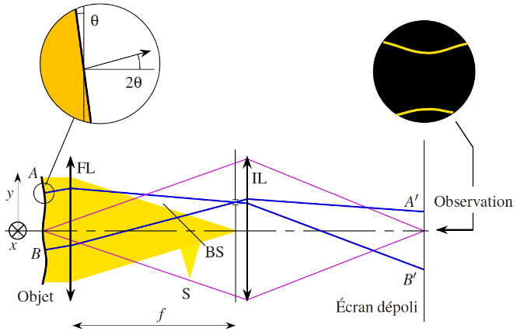
1er montage pour la déflectométrie
Extension du test du couteau de Foucault (filtrage des pentes dans le plan de Fourier)
"Asphéromètre AS/1 " développé par Essilor et Angénieux (France)
Rattaché à l’interférométrie différentielle
Requiert toujours un laser
Faisceau collimaté → coûteux ; limitation pour des surfaces de grande taille

Slide 5
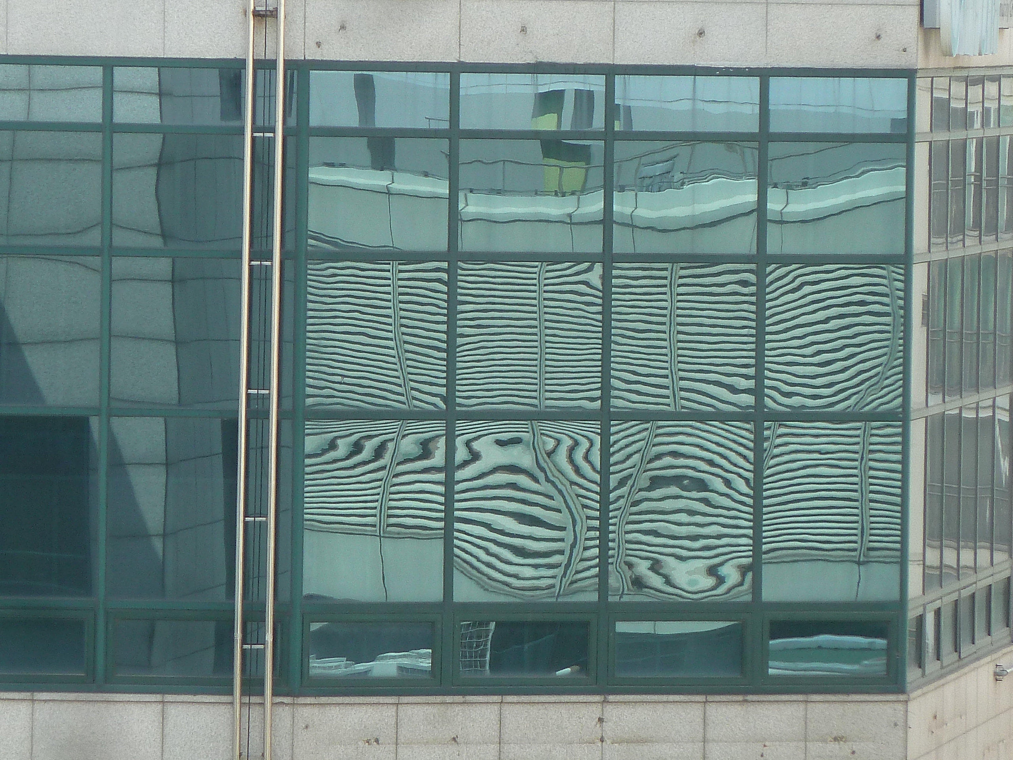
2e montage pour la déflectométrie
Activité de Visuol depuis12 ans
Lumière blanche, optique géométrique

Slide 6
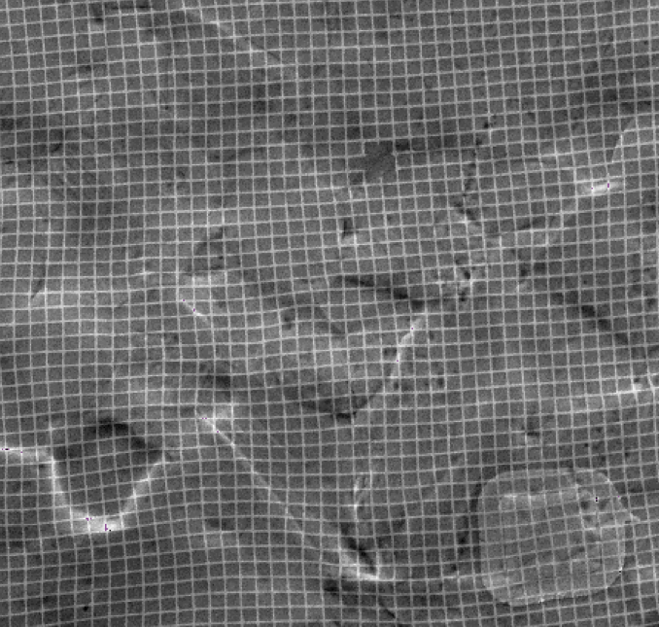
Extension de la « technique de la grille » en mécanique
Micrographie MEB (essai de traction) ; mesure de déplacements

Slide 7
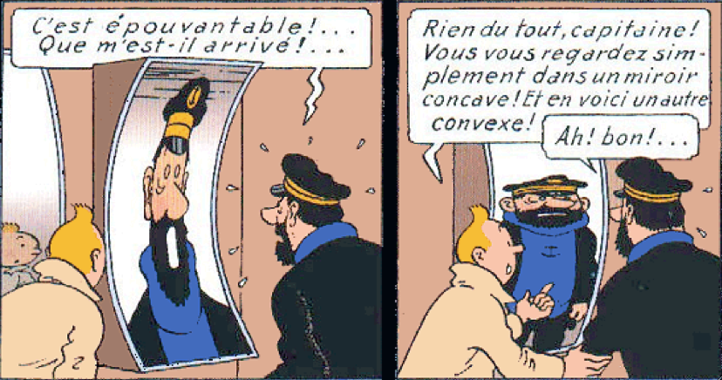
Distorsions
Les distorsions sont causées par les courbures de la surface (dérivées secondes de l’altitude)

Slide 8
Hautes et basses fréquences
Altitude → pentes → courbures : correspond dans le plan des fréquences spatiales (Fourier) à une multiplication p$ar 2πf$ e$t 4π^{2}f^{2}$. Les hautes fréquences sont amplifiées, les basses fréquencies sont atténuées
Bon pour la détection de défauts localisés: activité de Visuol depuis 12 ans
Mauvais pour la mesure absolue de la forme : l’obtention de la très basse fréquence est un défi

Slide 9
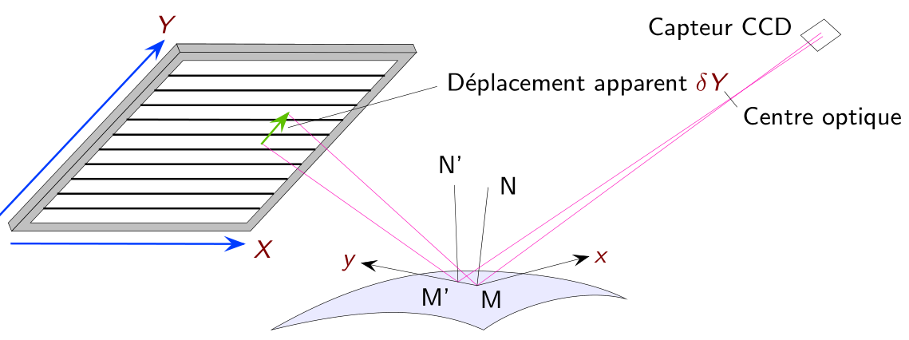
Montage de base
Grâce à la connaissance de la position des points source (obtenus d$epuis les phases dépliées x$e$t y$), la modélisation des rayons permet de connaître les directions des normales aux points M et M’

Slide 10
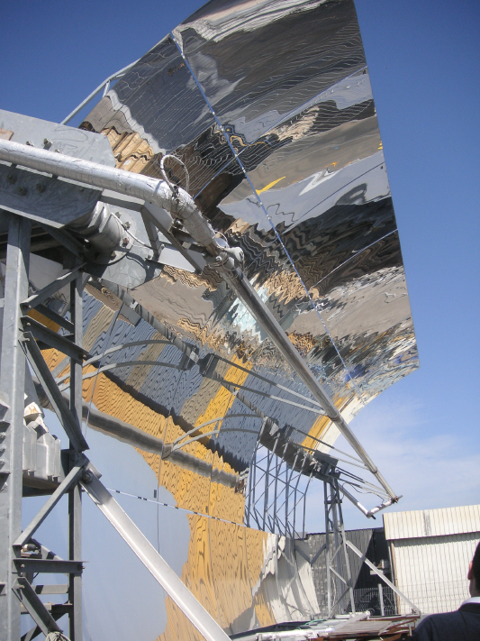
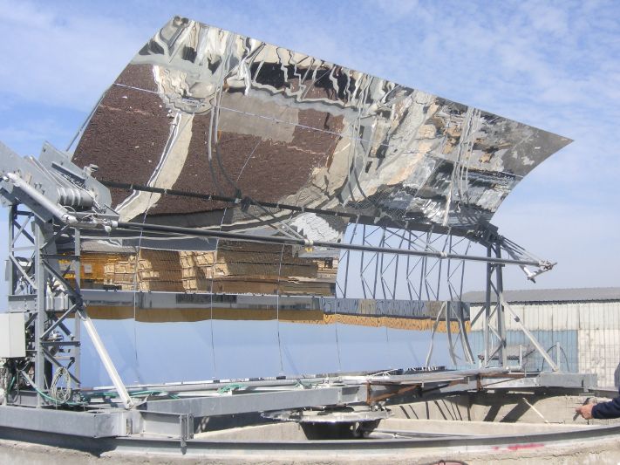
Contrôle de miroirs solaires

Slide 11
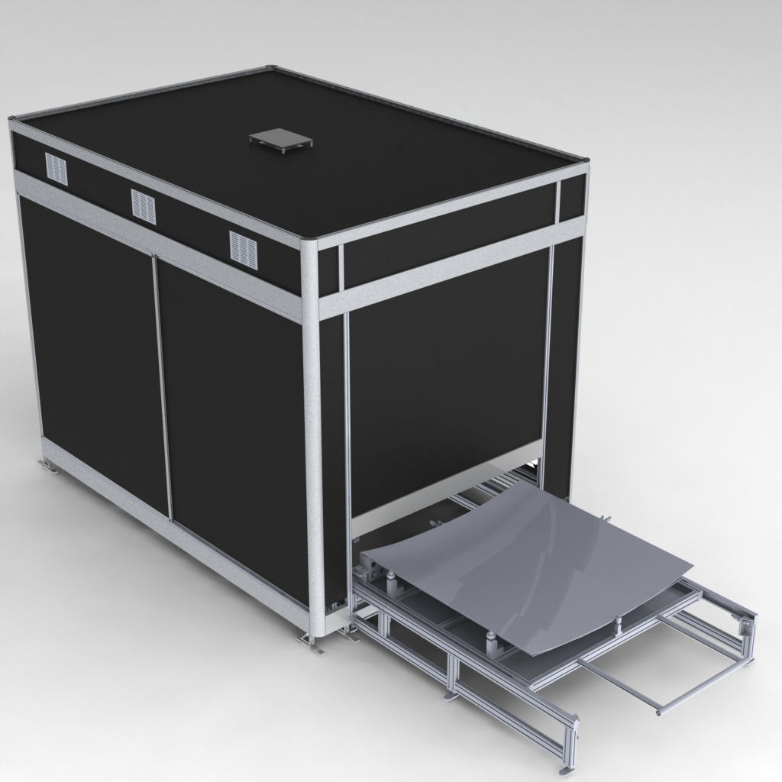
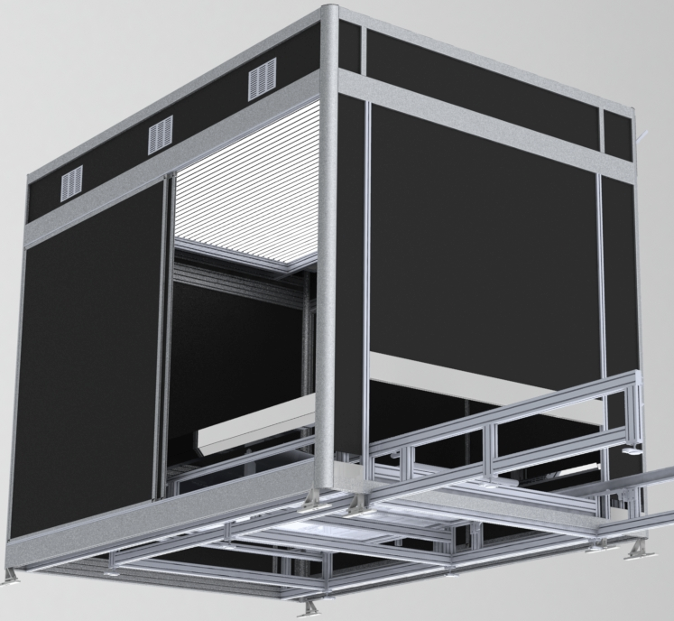
Contrôle de miroirs solaires

Slide 12
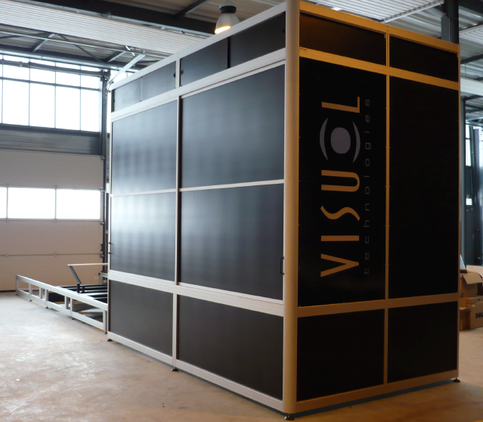
Contrôle de miroirs solaires

Slide 13
Étalon de planéité
Étalon de planéité certifié : écart de forme < 400 nm , rugosité < 6 nm. Diamètre 20 mm.

Slide 14
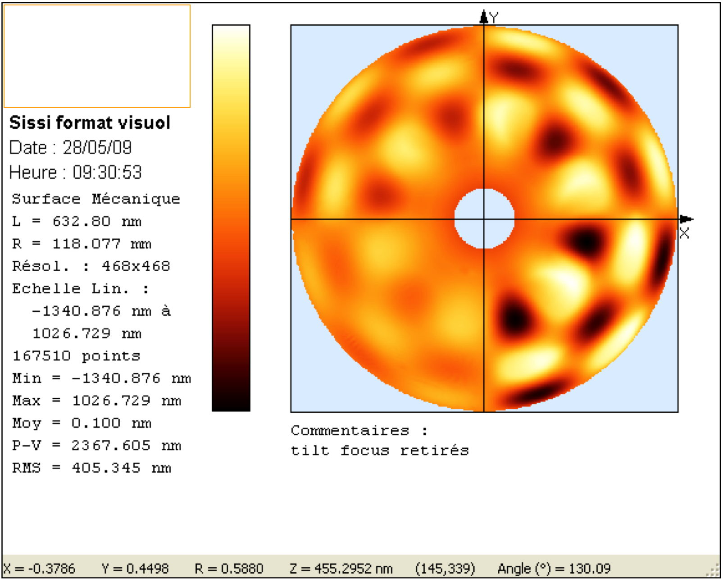
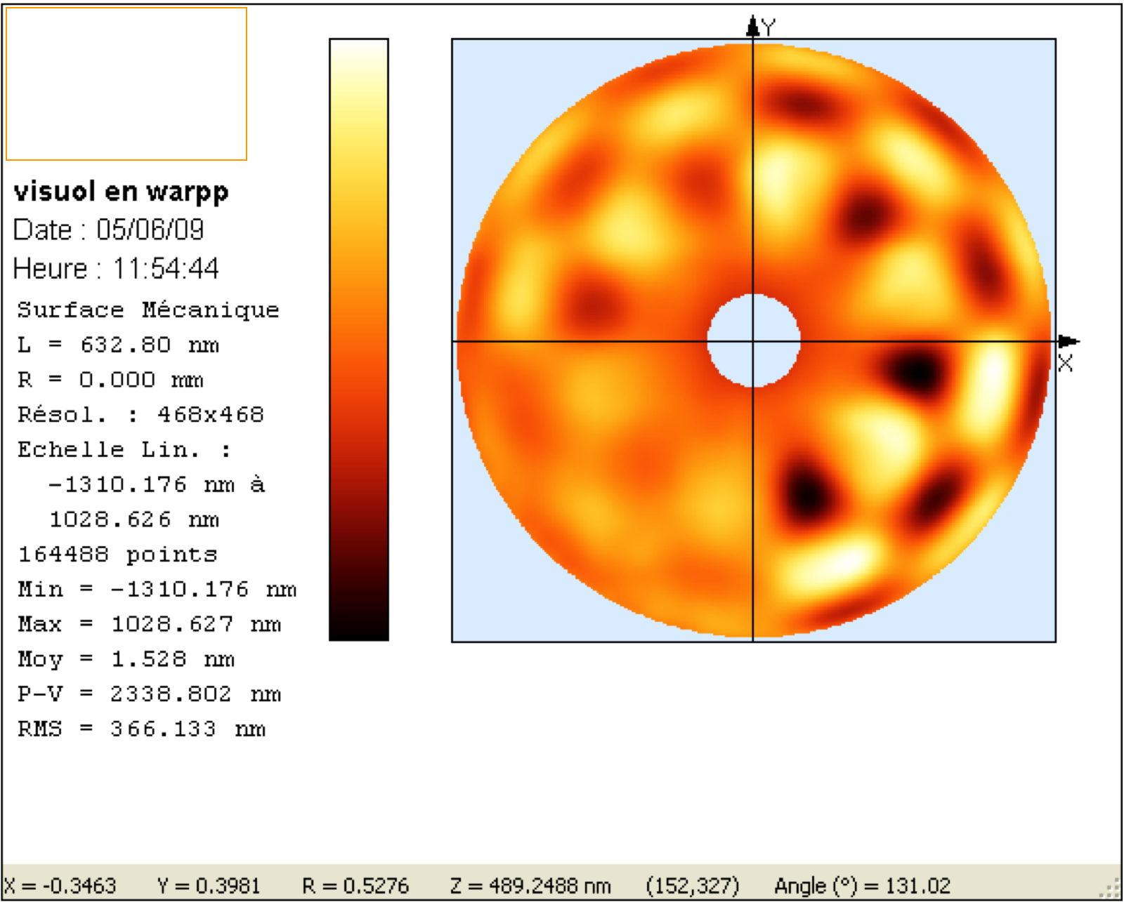
Mirroir astronomique
Diamètre : 300 mm Des défauts ont été volontairement introduits par le client

Slide 15
Avancée récente 1: pose caméra avec verrouillage de phase
Une grille croisée est utilisée comme cible
Acquisition des champs de phase $x$ et $y$
La transformation affine (caméra → plan objet) est identifiée à partir des champs de phase $x$e$t y$
Les phases sont simulées à partir de cette transformation affine
Les phases simulées et mesurées sont soustraites : le résultat doit être un champ nul mais il y a des erreurs résiduelles
Interpolation polynomiale de degré 2 des différences de phase
Correction de la transformation affine à partir des coefficients des polynômes
Bouclage sur #4 jusqu’à une différence relative des coefficients < 10⁻⁶

Slide 16
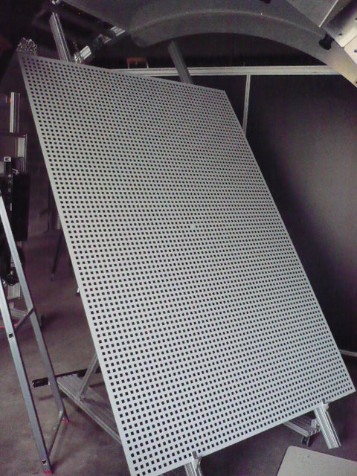

Slide 19
Problème fondamental de la déflectométrie
Il y a une infinité de paires (orientation de facette, position de facette) qui reflètent le même point source vers le capteur d’image.
Il faut connaître la forme et la position de l’objet pour pouvoir faire la correspondance phase ↔ pentes

Slide 20
Solutions
Stéréo-déflectométrie (Pr. Häussler, Erlangen, 3D Shape). Cependant, la déflectométrie se prête mal à la stéréo → le champ mesuré diminue rapidement
Connaissance de la position d’au moins un point de l’objet
Object plane

Slide 21
Positionnement de l’objet pour que la position d’un point soit connue
Plan objet identifié
En cas de mauvais positionnement, une courbure $k= ∆d/d^{2}$ est introduite
Si la spec est ${∆z}_{max}$ sur un champ $Φ$, ${∆d}_{max}=\frac{8d^{2}{∆z}_{max}}{Φ^{2}}$

Slide 22
Avancée récente 2: intégration
L’intégration des champs de pentes est en elle-même un problème difficile (compatibilité, trous)
Les solutions classiques dans l’espace de Fourier (typ. l’algorithme de Frankot-Chellapa) sont rapides mais traitent mal les effets de bords liés à l’extension périodique implicite du champ
En plus, il y a le problème de la correspondance phase ↔ pentes
Nous avons développé un algorithme itératif à verrouillage de phase basé sur une version modifiée de l’algorithme de Frankot-Chellapa et la simulation

Slide 23
Hypothèse : objet plan
Passage phase ↔ pentes
Intégration → forme
Simulation des phases
Non
Phases identiques ?
Oui
Fin

Slide 24
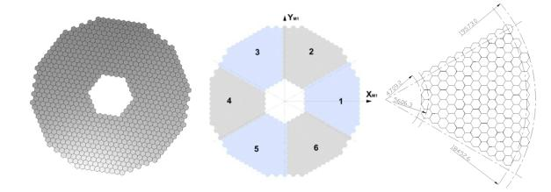
Démonstration
Simulation sur un des segments du futur miroir primaire E-ELT (2025 ?) ~ 1000 miroirs Φ = 1520 mm, Φ_{tot} = 39 m, R = 71 m
Flèche au centre pour un segment: 4,06 mm

Slide 25
Simulation numérique
Miroir de 1520 mm de diamètre, vu à 2327 mm sous un angle de 19°
3100 mm
2000 mm
Plan objet
$${∆d}_{max}=\frac{8d^{2}{∆z}_{max}}{Φ^{2}}$$
correspond à ${∆d}_{max}$ = 18,7 µm pour une erreur de forme basse fréquence ${∆z}_{max}$ = 1 µm

Slide 26
Itération 1 : erreur de reconstruction
Écart type : 27,3 µm

Slide 27
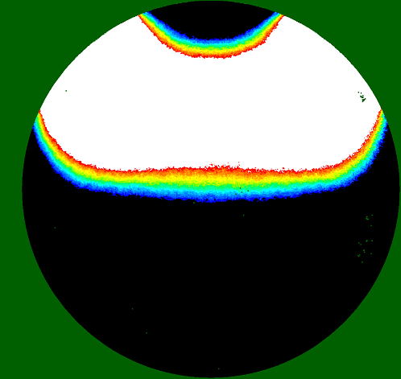
Itération 2 : erreur de reconstruction
Écart type : 5,7 µm

Slide 28
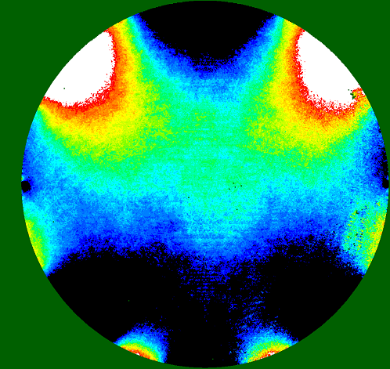
Itération 3 : erreur de reconstruction
Écart type : 940 nm

Slide 29
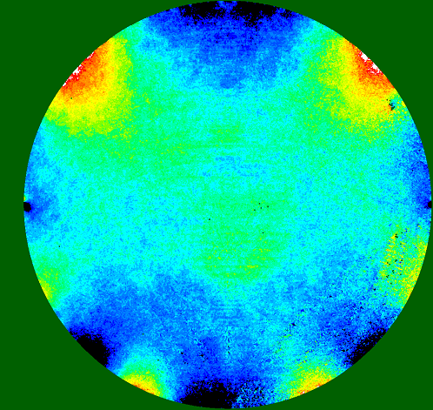
Itération 4 : erreur de reconstruction
Écart type : 334 nm

Slide 30
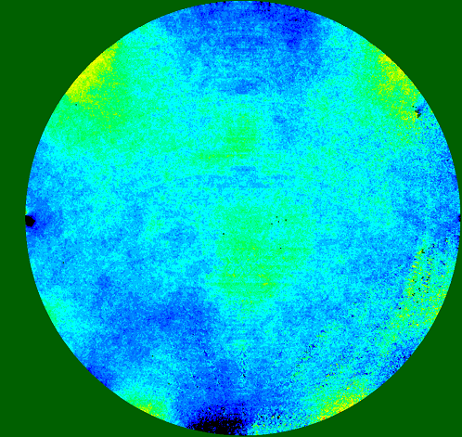
Itération 5 : erreur de reconstruction
Écart type : 199 nm

Slide 31
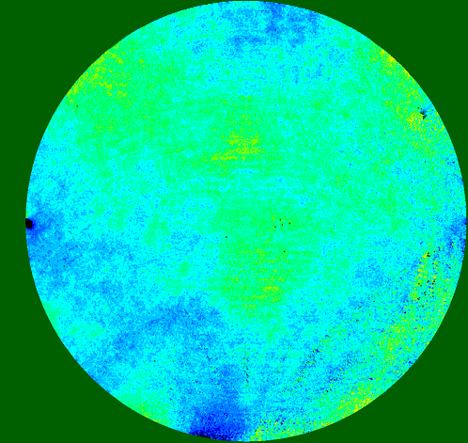
Itération 6 : erreur de reconstruction
Écart type : 161 nm

Slide 32
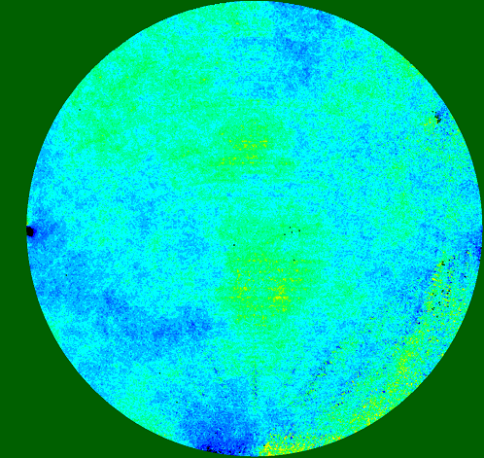
Itération 7 : erreur de reconstruction
Écart type : 141 nm

Slide 33
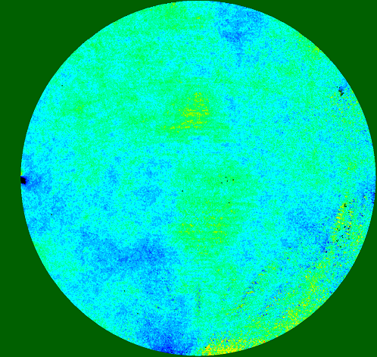
Itération 8 : erreur de reconstruction
Écart type : 138 nm
8 itérations en 1 s sur une image 2048 x 2048

Slide 34
Conclusion
La déflectométrie doit maintenant être considérée sérieusement pour la mesure de formes gauches de surfaces réfléchissantes.
Une technique itérative d’intégration à verrouillage de phase permet d’obtenir la très basse fréquence, à condition de repositionner un point de l’objet avec une grande exactitude dans le système de mesure
Pour des objets de très grande dimension, cela demeure un défi au niveau de la conception mécanique du système de mesure (sans compter les problèmes d’insensibilité à la température etc.) ; pour des objets de taille décimétrique, les contraintes sont moindres.

